Slide 1
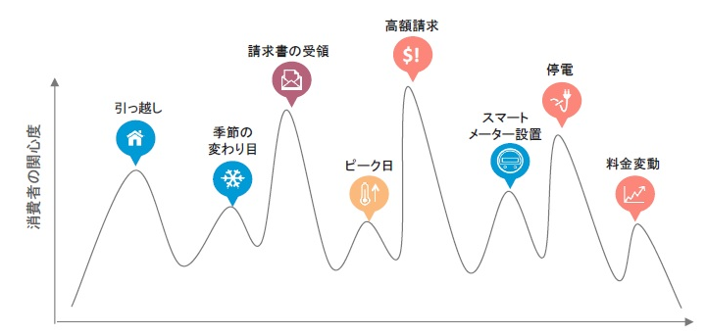

資料 ４－１（２）
転入者を対象とした省エネ行動促進手法の検証（たたき台）
１ 目的
エネルギーへの関心が高まる機会の一つと考えられる「転居（引っ越し）」のタイミングに、行動変容を促す情報発信（いわゆるナッジ）を行うことにより、転入者の省エネ行動が促進されるか検証。
（仮説）
ナッジ情報を提供することで、省エネ行動が促進される。
ナッジ情報を提供するタイミングとして、転入者（転入時）のほうが、転入者以外より、効果的である。

Slide 2
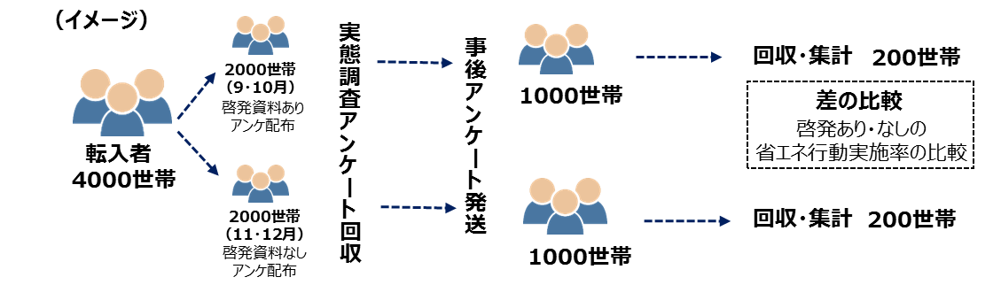
２ 実施内容
転入手続時に、市役所窓口で、ナッジ情報及びアンケート（ナッジ情報についての認知度チェックを想定）を記載した資料を配付（「ナッジ情報あり」と「なし」の２郡に分ける。 その場でアンケートを回収。
１～２か月後に行動変容に関する事後アンケートを送付（メールや郵送）・回収。 （※「転入者以外の住民」に対しても同様の流れで調査を実施。）
事後アンケート結果を集計し、 「ナッジ情報あり」及び「ナッジ情報なし」あるいは、「転入者」及び「転入者以外」の違いによって省エネ行動実施率がどう変化するか確認。
３ 実施体制
大阪府、吹田市（転入者数 ：2016年度府内１位）、
大阪府地球温暖化防止活動推進センター

Slide 3
＜ナッジ情報の例＞
古い家電製品は買い換えた方がお得な場合も！！
最新の高機能機種にすると、電気冷蔵庫、液晶テレビ、エアコンは省エネ効果が高く、買い換えた法がお得な場合もあります。
（例）２００７年製を２０１５年製に買い換えた場合、
・電気冷蔵庫（４０１～４５０L） ：約８，５３０円節約
・液晶テレビ（４０V型） ：約３，５１０円節約
・エアコン（２．８ｋW） ：年間約４，８００円節約
冷蔵庫の設定を変えると、年間で約１，６７０円お得に！！
・庫内の温度設定が「強」になっていたら「中」に。冬なら「弱」に。
＜事後アンケートの例＞
家電製品を買い替えましたか？ 買い換えた家電製品の種類は？
□買い換えた （冷蔵庫 エアコン テレビ 洗濯機 照明 その他： ）
□買い換える予定 （冷蔵庫 エアコン テレビ 洗濯機 照明 その他： ）
□当面、買い換える予定なし
冷蔵庫の設定温度を確認・見直しましたか？
□見直した □見直す予定
□確認したが、適正だった □確認していない

